Slide 1
Indagine teorica e sperimentale sul controllo centralizzato per un robot a cinematica parallela
Simone Cortinovis 1047201
Daniele Ravasio 1045934
Relatore: Prof. Paolo Righettini
Correlatore: Prof. Roberto Strada

Slide 2
Struttura della presentazione
Introduzione al dispositivo
Modellazione
Tecniche di controllo
Confronto sulle tipologie di controllo

Slide 3
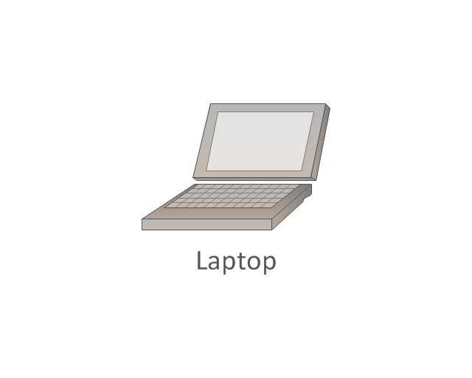
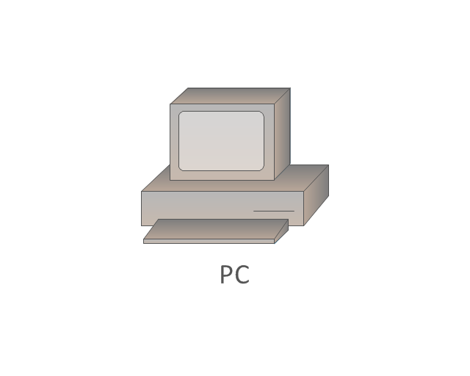
Dispositivo oggetto della tesi
Un manipolatore a cinematica parallela è un sistema meccanico che usa dei link controllati da un computer per supportare un end-effector
Il dispositivo consente il posizionamento dell’end-effector negli assi x,y,z
L’obiettivo della tesi consiste nell’implementazione di strategie di controllo centralizzato andando ad identificare quella ottima

Slide 4
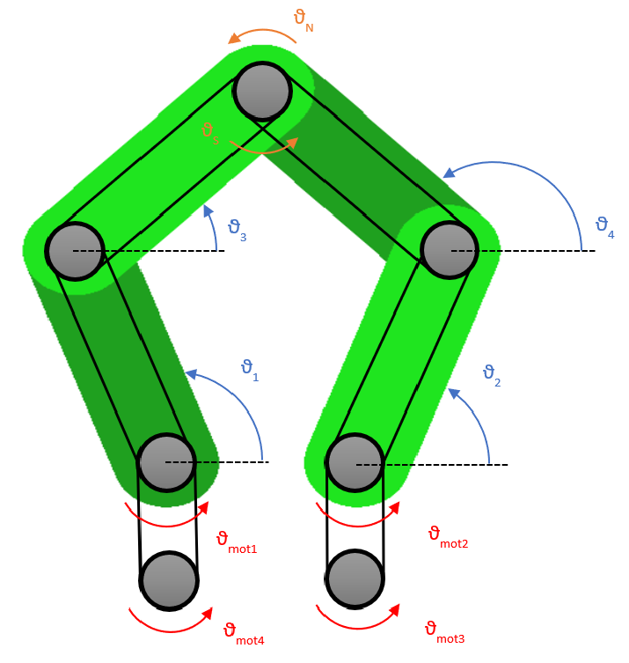
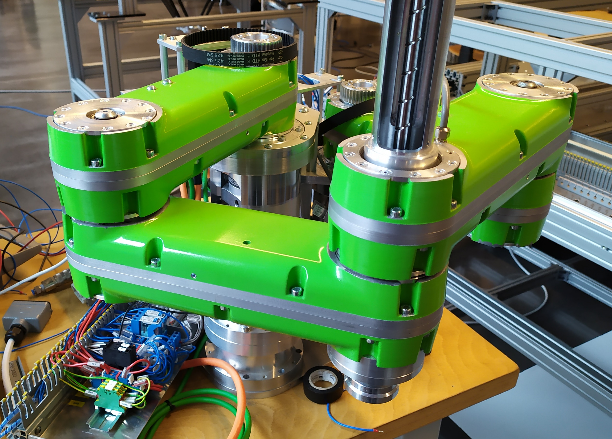
Fasi di lavoro
Il lavoro è stato suddiviso nelle seguenti fasi:
Modellazione manipolatore Attività Sperimentale

Slide 5
Modellazione Manipolatore
La prima fase della modellazione fisica del robot consiste in:
Analisi cinematica
Analisi dinamica
Analisi cinetostatica e dei punti di singolarità

Slide 6
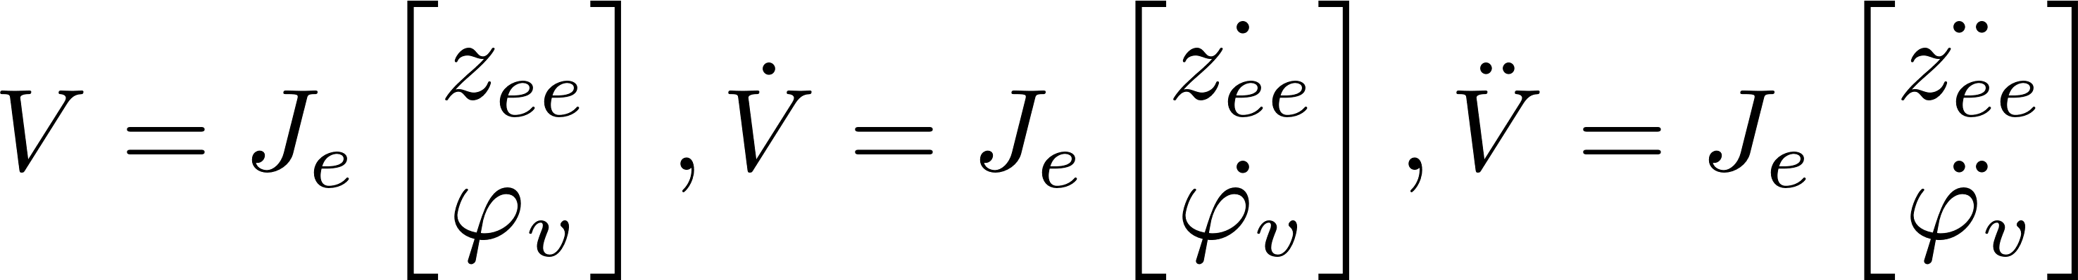
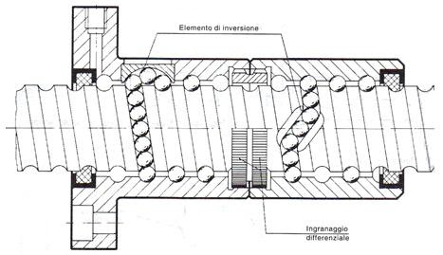
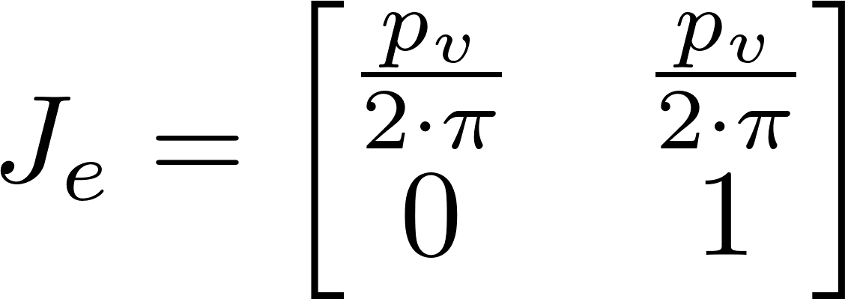
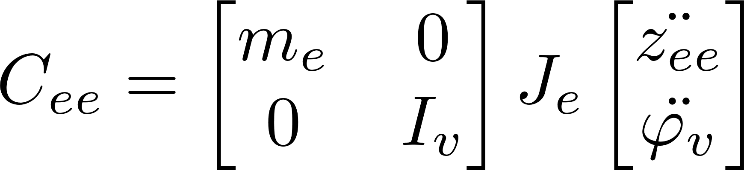
Modellazione vite
La vite è un sistema composto da:
Vite a ricircolo di sfere
Guida lineare

Slide 7
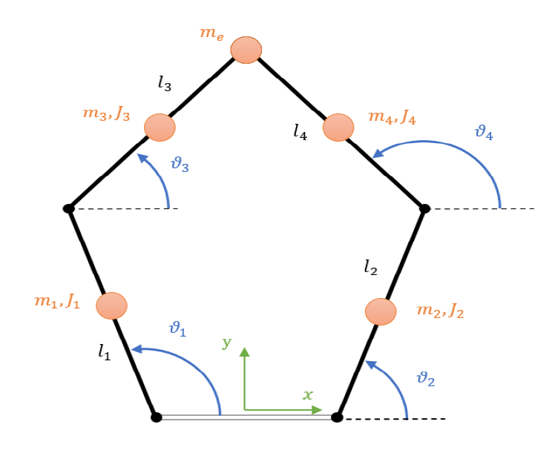
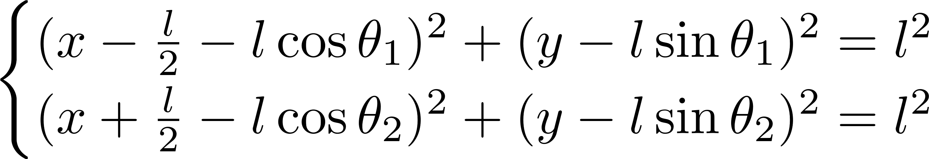
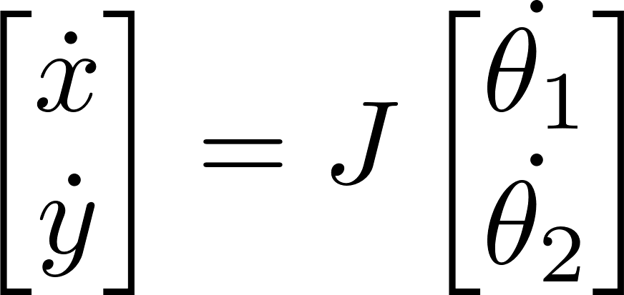
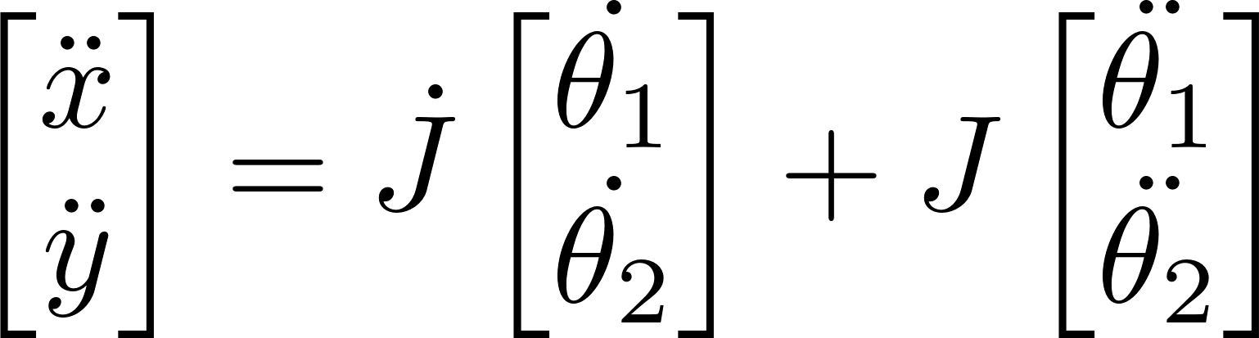
Modellazione link: Analisi cinematica
Per l’analisi cinematica delle braccia è stato considerato il sistema seguente, ottenuto dalle equazioni alle circonferenze

Slide 8
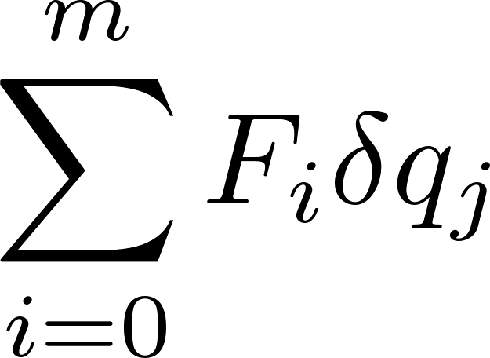
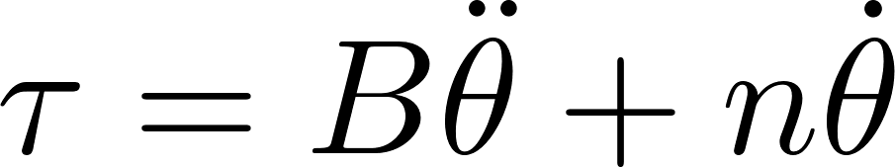
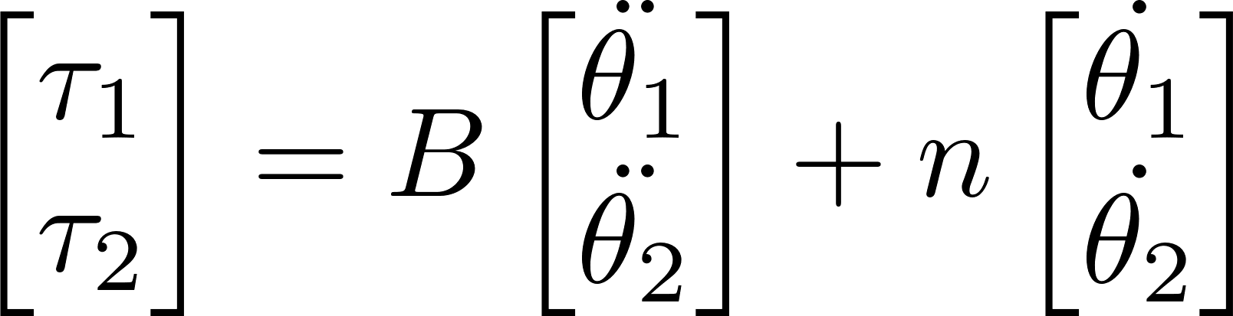
Modellazione braccia: Analisi dinamica
Per il calcolo della dinamica è stata usata la tecnica Principio Lavori Virtuali

Slide 9
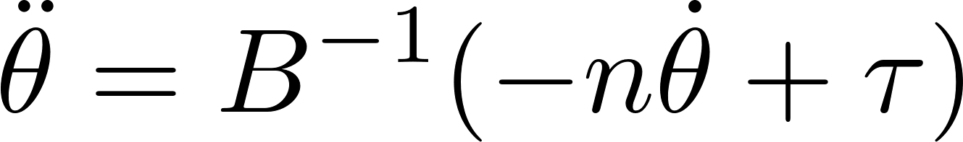
Modellazione braccia: Analisi dinamica
Dinamica inversa
Dinamica diretta

Slide 10
Modellazione su Adams
Ai fini della modellazione teorica è stato fatto un modello su Adams:
[inserisci foto]

Slide 11
Confronto modellazione sperimentale e Adams
Sia per l’analisi cinematica che per quella dinamica è stato fatto un confronto tra i risultati ottenuti simulando il modello su Adams ed il modello sviluppato in matlab
[INSERISCI FOTO]

Slide 12
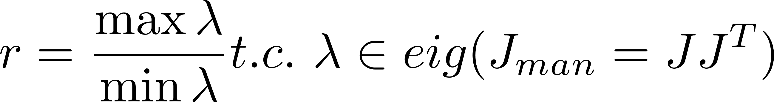
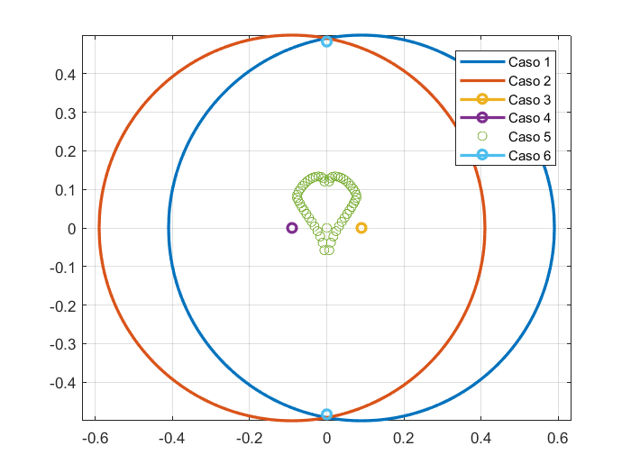
Analisi cinetostatica
Volendo analizzare le zone di lavoro del manipolatore sono state fatte:
Analisi dei punti di singolarità
Analisi cinestostatica mediante ellissoidi di manipolabilità [foto]

Slide 13
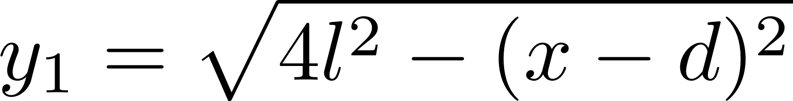
Analisi punti di singolarità : caso 1

Slide 14
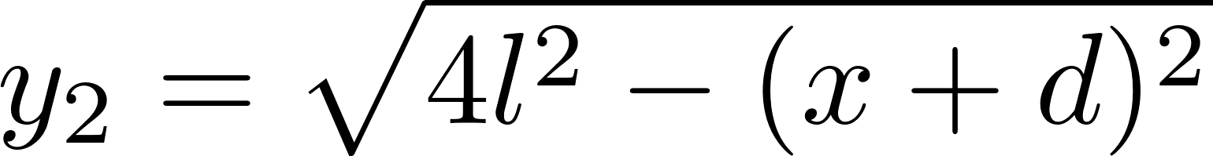
Analisi punti di singolarità : caso 2

Slide 15
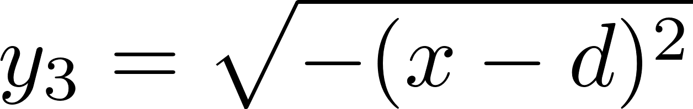
Analisi punti di singolarità : caso 3

Slide 16

Analisi punti di singolarità : caso 4

Slide 17
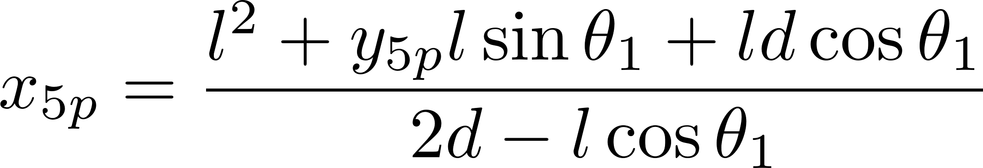
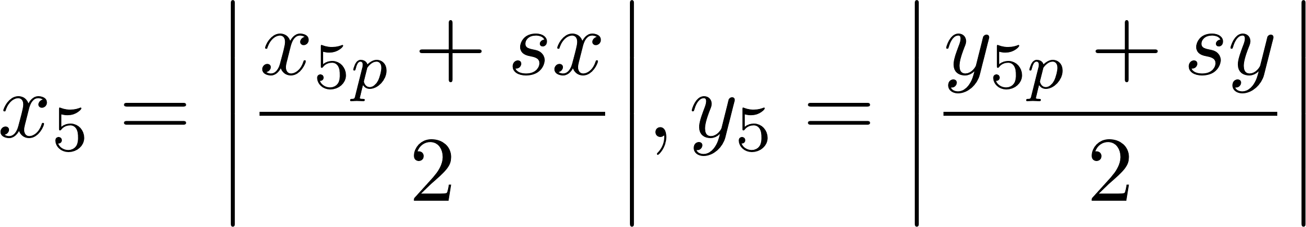
Analisi punti di singolarità : caso 5

Slide 18
Analisi punti di singolarità : caso 6

Slide 19
Spazio di lavoro

Slide 20
Attività sperimentale
Alla fine dell’attività di modellazione si è passati alla fase successiva, quella sperimentale, gli obiettivi principali sono stati:
Configurazione manipolatore
Identificazione topologia della rete
Implementazione strategie di controllo

Slide 21
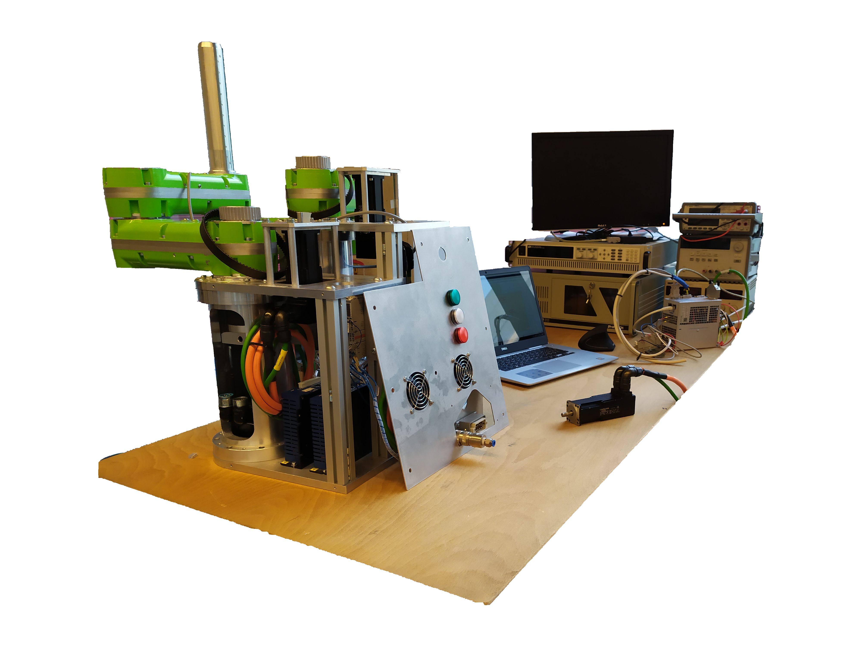
Banco prova
Motori vite
Alimentatori
Motori braccia
Bechoff
Target pc
Azionamenti

Slide 22
Configurazione manipolatore
La comunicazione con il manipolatore avviene tramite Ethercat:
Verificare corretto cablaggio dei cavi
Assegnare indirizzi IP a target e PC
Identificare le porte per lo scambio dei messaggi
Costruire la topologia della rete

Slide 23
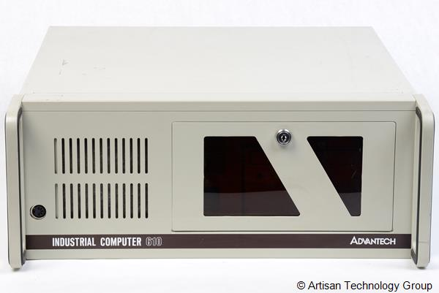
Topologia della rete (1)
La topologia prevista da Ethercat è quella master-slave:
Modulo Beckhoff
(I/O Digitali)
192.168.4.16
192.168.4.200
Master
(Simulink Real-Time)
Azionamento 2
(2 motori vite)
Azionamento 1
(2 motori braccia)

Slide 24
Topologia della rete (2)
Per la configurazione l’approccio è stato:
Creazione file ENI specificante la topologia della rete
Configurazione modulo beckoff
Configurazione azionamento vite
Configurazione azionamento braccia

Slide 25
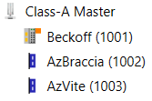
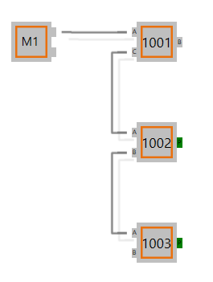

File ENI
Specifica la topologia della rete
Specifica che messaggi vengono scambiati
Formato XML
Creato mediante EC-Engineer

Slide 26
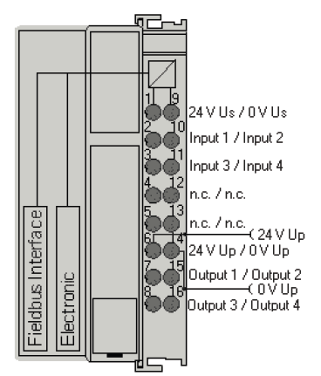
Modulo beckoff
Connesso direttamente al master mediante cavo ethernet, utilizzato per controllare I/O digitali
Fungo emergenza, Input
Luci di segnalazione, Output

Slide 27
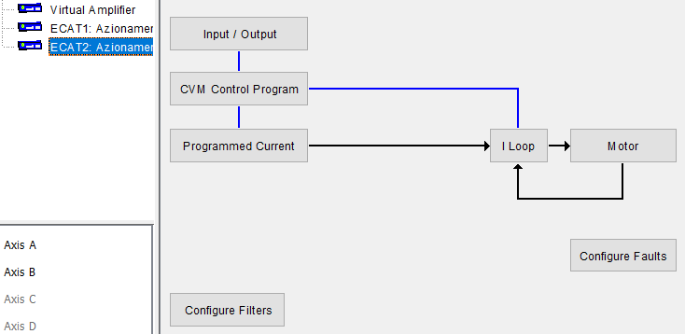
Azionamenti
Gli azionamenti vengono controllati in coppia:
Inserimento parametri motore
Chiusura loop in corrente

Slide 28
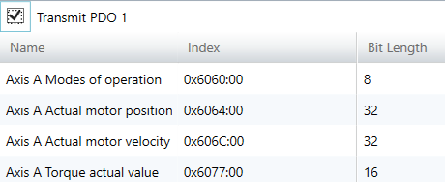
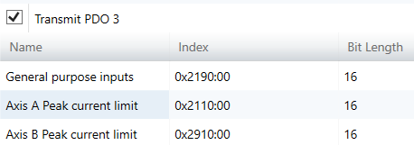
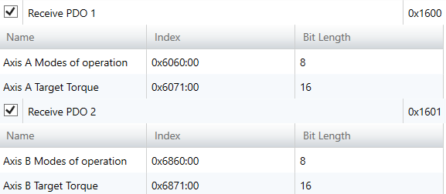
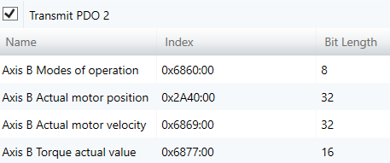
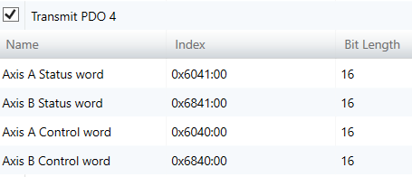
Azionamenti: scambio di messaggi
Scambio di messaggi tramite PDO (Process Data Settings)
Inviate ad ogni ciclo

Slide 29
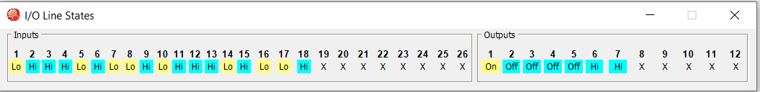
Finecorsa
Sono stati utilizzati tre finecorsa:
2 braccia, 1 vite
Stato del finecorsa visualizzato come Input
Controllo registri azionamento

Slide 30
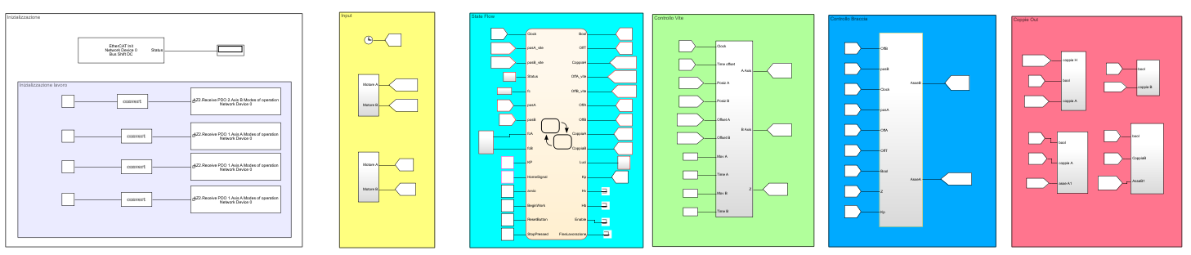
Implementazione nel sistema reale

Slide 31
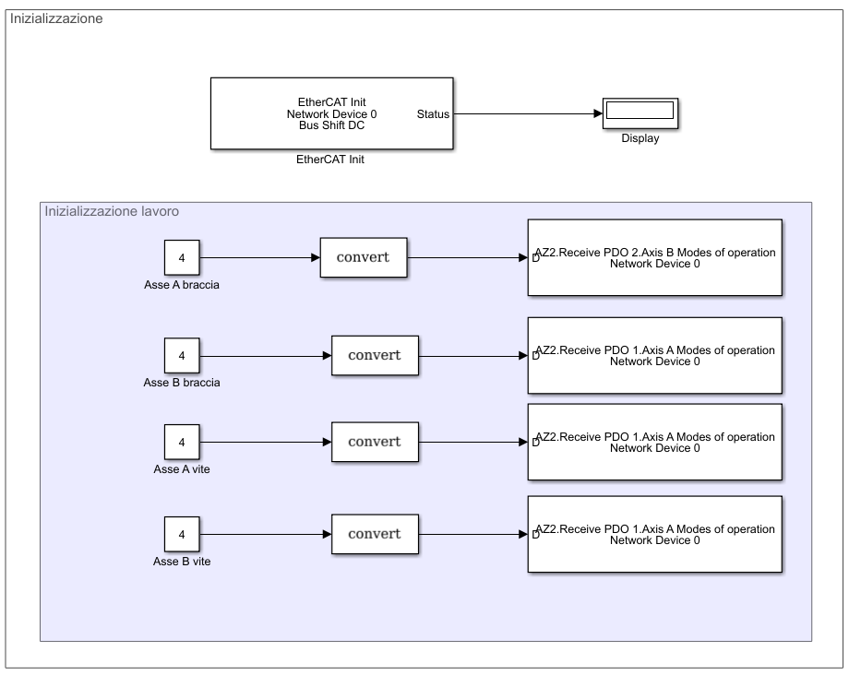
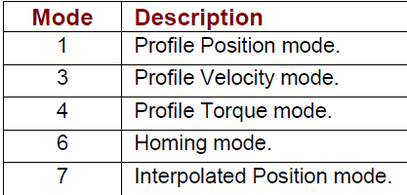
Inizializzazione
EtherCAT init contente file ENI
Specificata mode of operation di tutti i motori

Slide 32
Implementazione nel sistema reale: Input

Slide 33
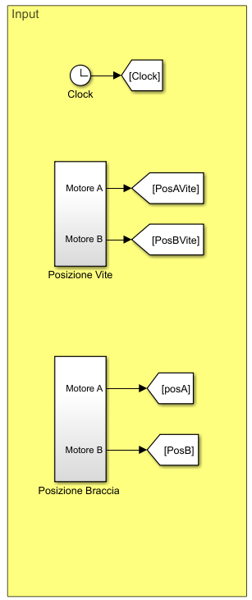
Input
Salvato il valore del clock
Presi in input i riferimenti di posizione dei motori

Slide 34
Implementazione nel sistema reale: Stateflow

Slide 35
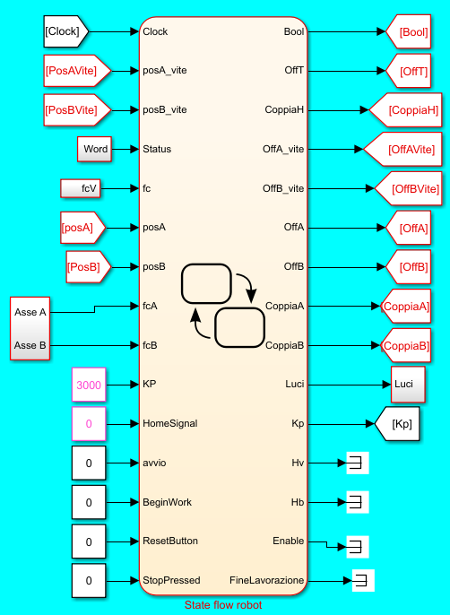
Implementazione nel sistema reale
La gestione degli stati avviene mediante Stateflow
Logica a stati
Tempo di ciclo 0.001 sec
Possibilità di usare Matlab function

Slide 36
Implementazione nel sistema reale: Controllo Vite

Slide 37
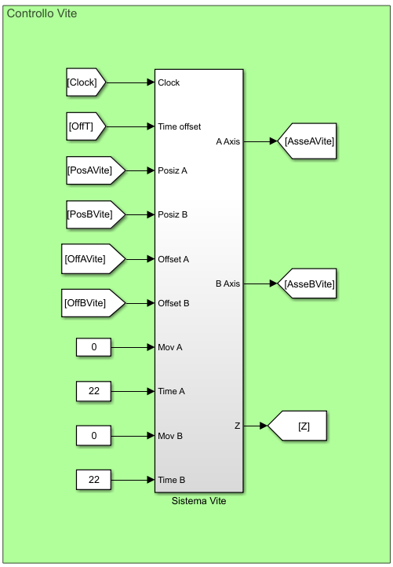
Schema controllore Vite
Ingresso: Posizioni, Offset, movimento desiderato
Uscita: coppie di controllo della vite, posizione Z

Slide 38
Implementazione nel sistema reale: Controllo braccia

Slide 39
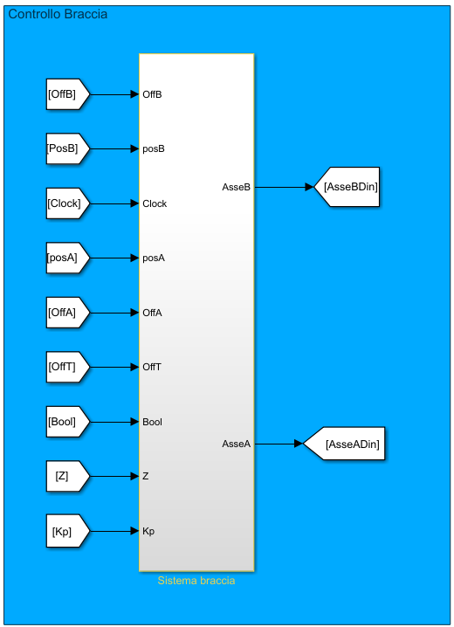
Schema controllore braccia
Ingresso: Posizioni, offset, asse Z
Uscita: Coppie motori braccia

Slide 40
Implementazione nel sistema reale: Coppie Out

Slide 41
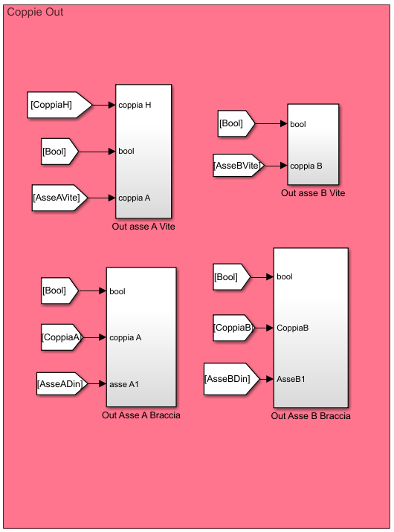
Coppie in uscita
Coppie che dovrà eseguire ogni motore
Parametro bool per gestione degli stati
Presenza interna di un saturatore

Slide 42
Riprendiamo lo stateflow

Slide 43
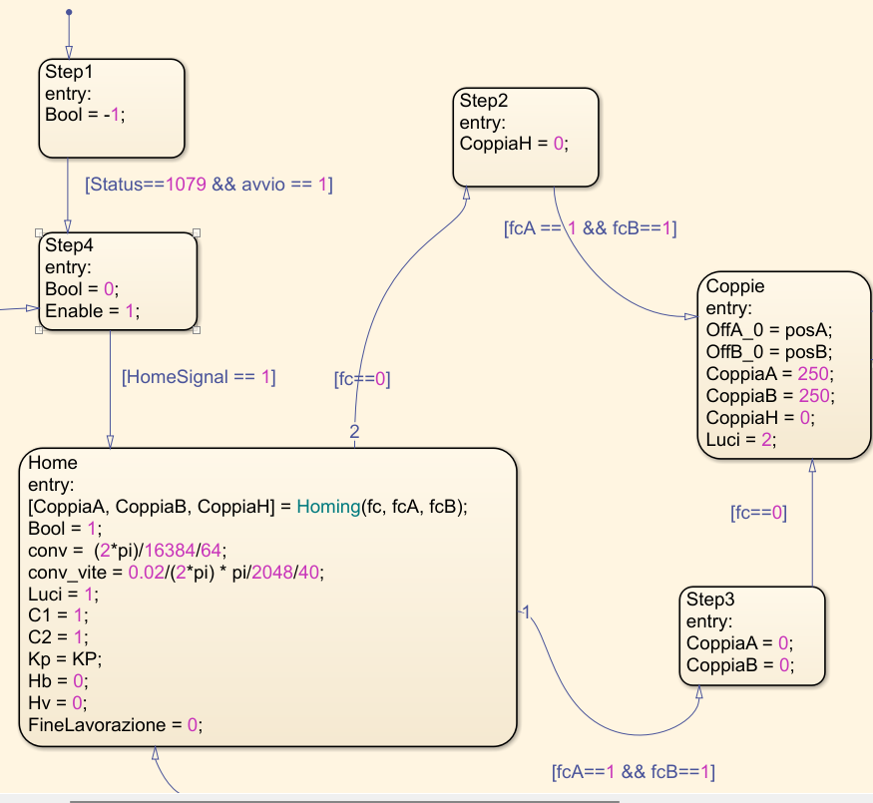
Fase 1: Homing
Movimentazione verso lo zero
Movimentazione simultanea braccia e vite
Evoluzione delle luci per ad ogni evoluzione di fase

Slide 44
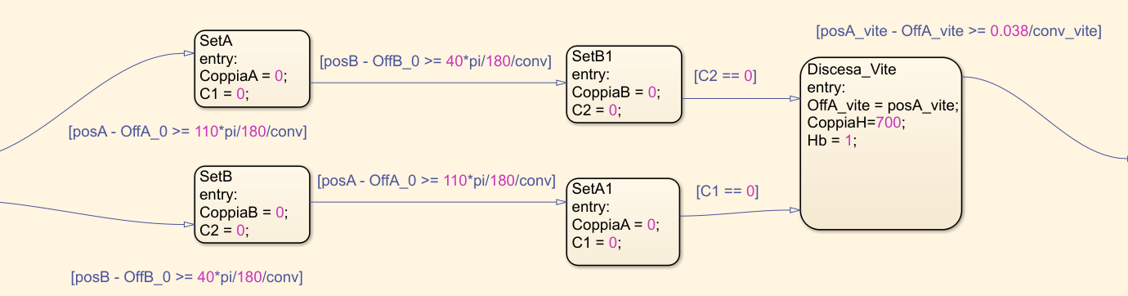
Fase 2: Posizionamento
Posizionamento braccia a 80° e 100°
Discesa vite di 3.8 cm

Slide 45
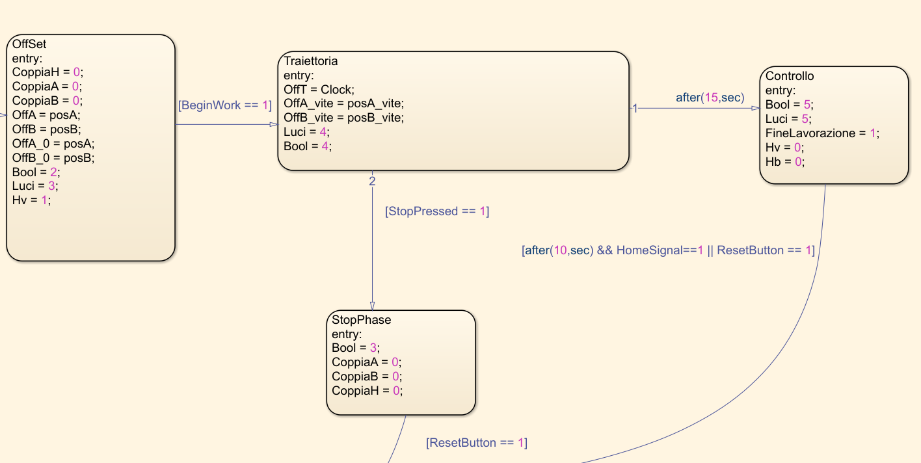
Fase 3: Traiettorie

Slide 46
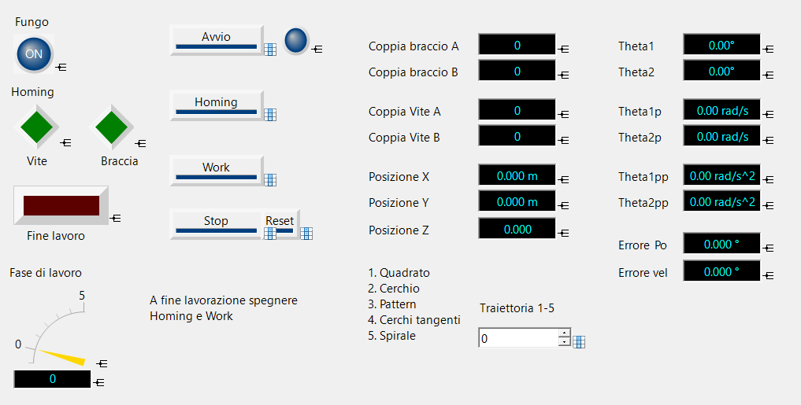
Interfaccia grafica
Per la gestione delle fasi e della movimentazione oltre allo stateflow è stata implementata un’interfaccia grafica mediante Instrument Panel

Slide 47
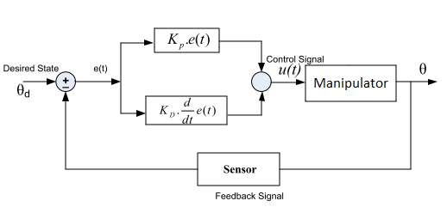
Implementazione controllore Vite
Aggiungi grafici

Slide 48
Strategie di controllo per i bracci
Le strategie implementate sono state:
Controllo proporzionale
Controllo proporzionale e derivativo
Controllo in previsione di coppia feed-forward
Controllo in dinamica inversa anello chiuso
Controllo robusto*

Slide 49
Controllo proporzionale
Pro: Controllo semplice
Contro: Traiettorie non precise
[Inserisci schema di controllo]

Slide 50
Implementazione controllo proporzionale
Inserisci schema

Slide 51
Controllo proporzionale e derivativo
Pro: Controllo semplice, più preciso in determinate traiettorie
Contro: Traiettorie non precise, alte vibrazioni ad alto Kd
[Inserisci schema di controllo]

Slide 52
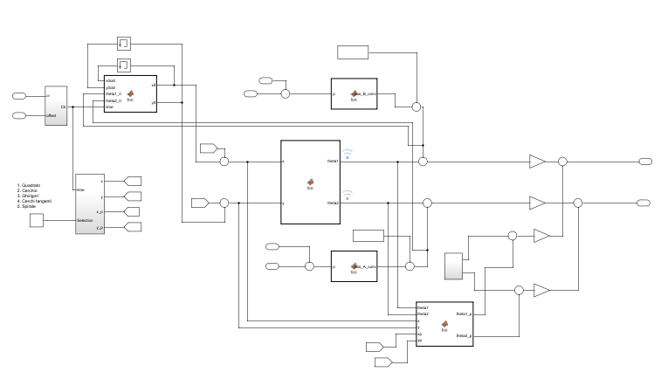
Implementazione controllore PD

Slide 53
Analisi controllore proporzionale derivativo
Grafici

Slide 54
Controllo feed-forward
Le coppie fornite non erano sufficienti a far muovere il manipolatore
[Inserisci schema di controllo]

Slide 55
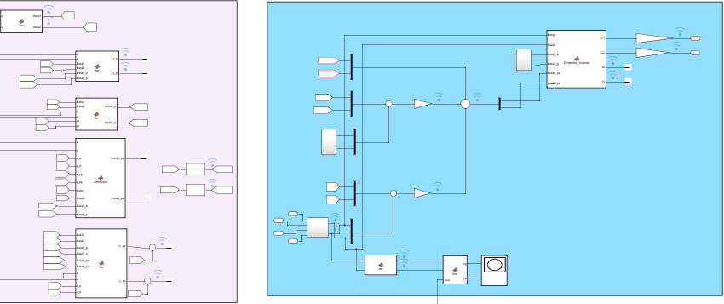
Implementazione controllore Feed-forward

Slide 56
Analisi controllore Feed-forward
Grafici

Slide 57
Controllo dinamica inversa
Pro: Traiettorie precise
Contro: Vibrazioni ad alta frequenza
[Inserisci schema di controllo]

Slide 58

Implementazione controllore ID

Slide 59
Analisi controllore dinamica inversa
Grafici

Slide 60
Controllo Robusto
Il controllo robusto è stato fatto in via teorica/simulata
[Inserisci schema di controllo]

Slide 61
Schema controllore robusto
Inserisci schema

Slide 62
Analisi controllo robusto
Grafici

Slide 63
Confronto schemi di controllo
Inserisci confronto tra i vari grafici

Slide 64
Traiettorie testate
Sono state testate sia traiettorie in 2D che in 3D, in particolare:
Quadrato
Cerchio
Pattern di quadrati
Cerchi tangenti
Spirale

Slide 65
Conclusione e sviluppi futuri

Slide 66






Modellazione braccia: Analisi dinamica

